Slide 1
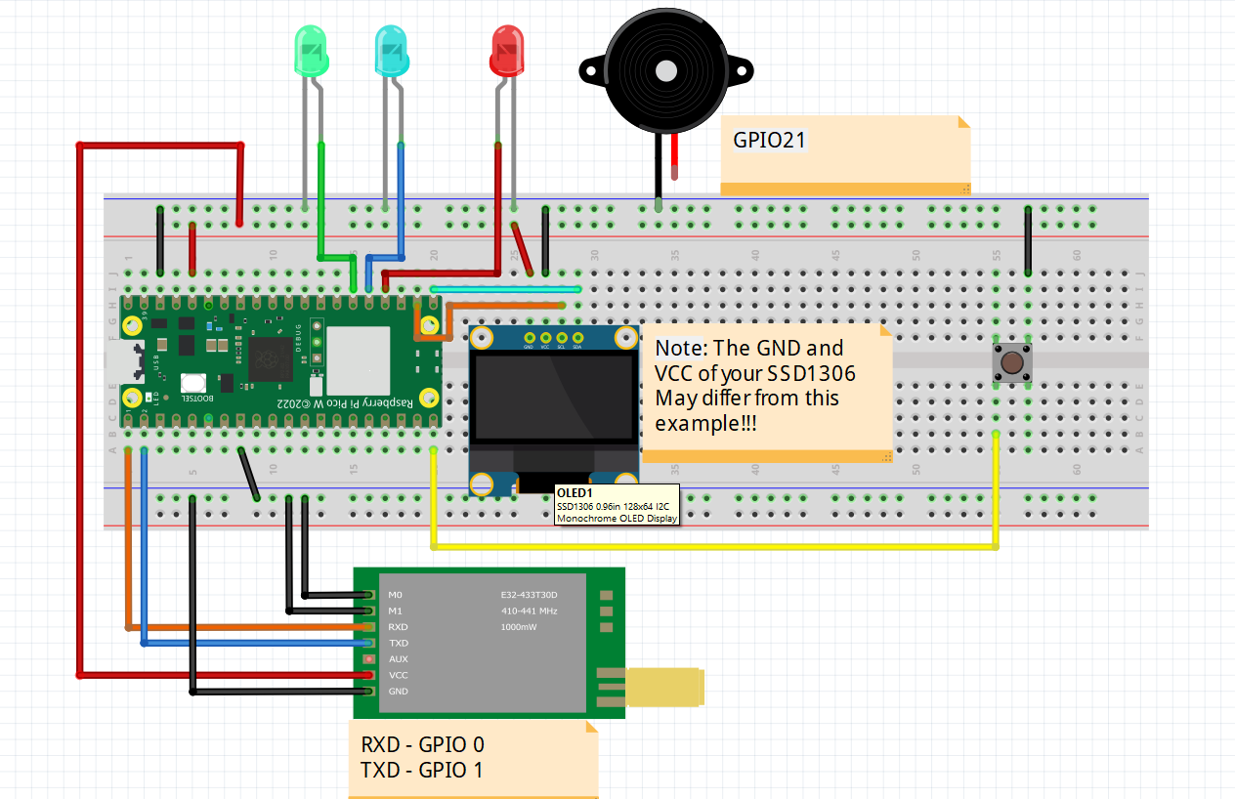
GPIO20
GPIO19
GPIO18

